Slide 1
第2章 简单随机抽样（SRS）
Simple Random Sampling (SRS)
2.1 定义及其抽选方法
2.2 简单估计量及其性质
2.3 样本量的确定
2.4 设计效应
2.5 逆抽样

Slide 2
抽样方案设计
第一、确定抽样调查的目的、任务和要求；
第二、确定调查对象的范围和抽样单位；
第三、确定抽取样本方法；
第四、对主要抽样指针的精度提出要求；确定必 要的样本数；
第五、确定总体目标量的估算方法；
第六、制订实施总体方案的办法和步骤。

Slide 3
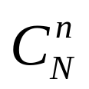
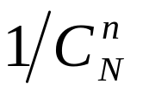
2.1定义与符号
简单随机抽样也称为单纯随机抽样。
从含有 N 个单元的总体中抽取 n 个单元组成样本，如果抽样是不放回的，则所有可能的样本有 个，若每个样本被抽中的概率相同，都为 ，这种抽样方法就是简单随机抽样。
具体抽样时，通常是逐个抽取样本单元，直到抽满n个单元为止。
有限

Slide 4


放回简单随机抽样
不放回简单随机抽样
放回简单随机抽样(SRS with replacement)
  当从总体N个抽样单元中抽取n个抽样单元时，如果依次抽取单元时，不管以前是否被抽中过，每次都从N个抽样单元中随机抽取，这时，所有可能的样本为 个(考虑样本单元的顺序),
  每个样本被抽中的概率为
放回简单随机抽样在每次抽取样本单元时，都将前一次抽取的样本单元放回总体，因此，总体的结构不变，抽样是相互独立进行的，这一点是它与不放回简单随机抽样的主要不同之处。
放回简单随机抽样的样本量不受总体大小的限制，可以是任意的。

Slide 5
简单随机抽样的抽取原则：
  （1）按随机原则取样；
  （2）每个抽样单元被抽中的概率都是已知的或事先确定的；
  （3）每个抽样单元被抽中的概率都是相等的。

Slide 6
【例2.1】
设总体有5个单元（1、2、3、4、5），按放回简单随机抽样的方式抽取2个单元，则所有可能的样本为25个（考虑样本单元的顺序）：
1，1
2，1
3，1
4，1
5，1
1，2
2，2
3，2
4，2
5，2
1，3
2，3
3，3
4，3
5，3
1，4
2，4
3，4
4，4
5，4
1，5
2，5
3，5
4，5
5，5

Slide 7
(2)不放回简单随机抽样
(SRS without replacement)
当从总体N个抽样单元中依次抽取n个抽样单元时，每个被抽中的单元不再放回总体，而是从总体剩下的单元中进行抽样。
不放回简单随机抽样的样本量要受总体大小的限制。
在实际工作中，更多的采用不放回简单随机抽样。

Slide 8
【例2.2】
设总体有5个单元（1、2、3、4、5），按不放回简单随机抽样的方式抽取2个单元，则所有可能的样本为10个：
1，2
2，3
3，4
4，5
1，3
2，4
3，5
1，4
2，5
1，5

Slide 9
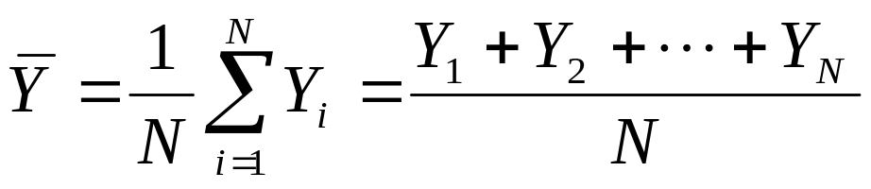
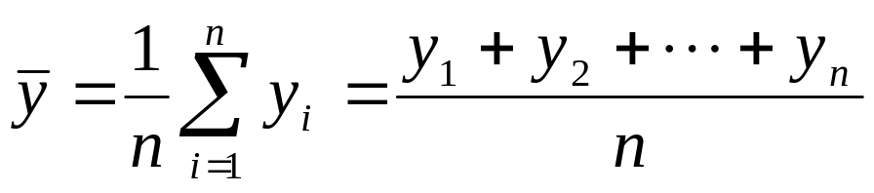
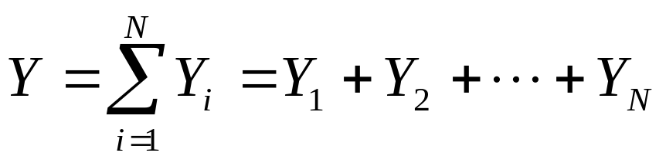
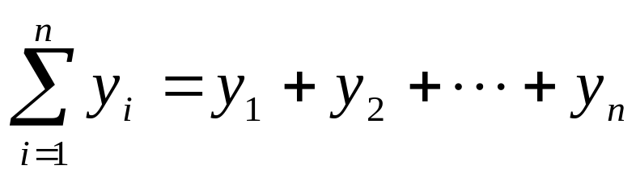
符号
大写符号表示总体的标志值，
用小写符号表示样本的标志值

Slide 10
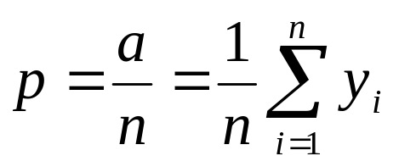
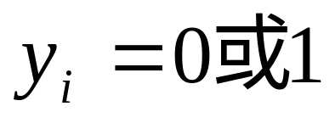
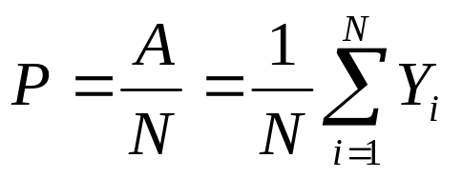
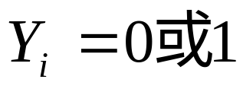
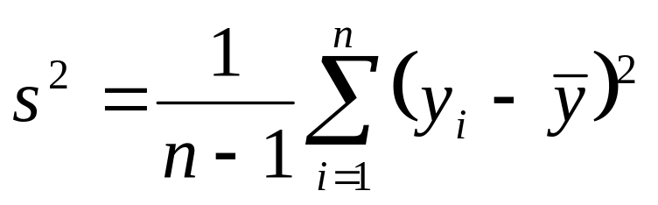
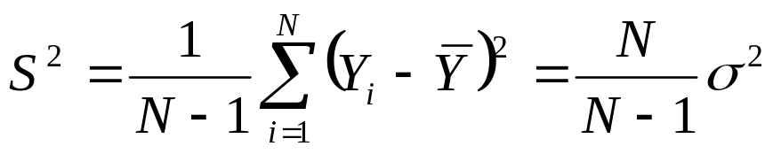
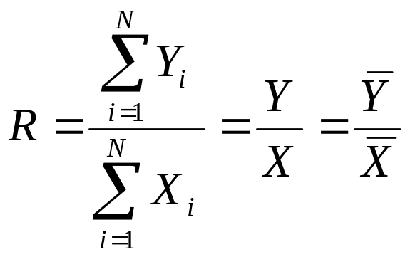
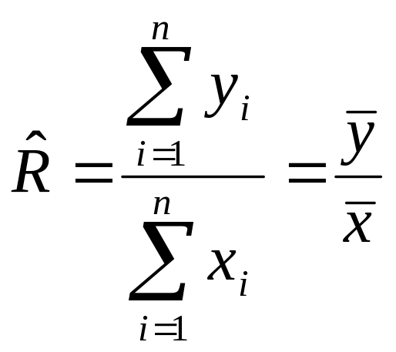
符号
大写符号表示总体的标志值，
用小写符号表示样本的标志值

Slide 11
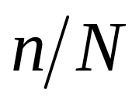
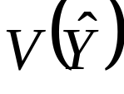
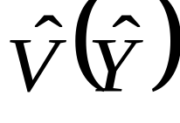
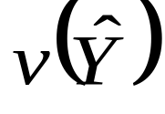
总体指标值上面带符号“^”的表示由样本得到的总体指标的估计。
称 为抽样比，记为f 。
估计量的方差用大写的V表示,对 的
样本估计，不用 而用 表示。

Slide 12
二、抽选方法
1．抽签法
2．随机数法——随机数表、随机数骰子、摇奖机、计算机产生的伪随机数
随机数表法：
N=327 n＝5
讨论：
(1) 总体编号为1～35，在00～99中产生随机数，若=00或>35，则抛弃重抽。
(2) 总体编号为1～35，在00～99中产生随机数，以除以35，余数作为被抽中的数，如果余数为0，则被抽中的数为35。

Slide 13
三、地位与作用
优点
  简单直观
  理论基础
缺点
  N很大时难以获得抽样框
  样本分散不易实施，调查费用高
很少单独使用，一般结合其他方法使用
没有其他信息时使用
多变量复杂数据分析

Slide 14
2.2 简单估计量及其性质
判断下面要估计的总体目标量分别属于什么类型？
  调查城市居民家庭平均用电量。
  估计湖中鱼的数量。
  测试日光灯的寿命。
  估计居民家庭用于做饭菜及饮用的用水量占家庭总用水量的比重。
  估计婴儿出生性别比。
  检测食盐中碘含量。

Slide 15
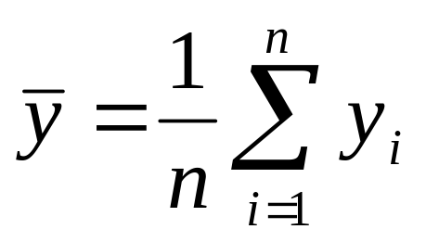
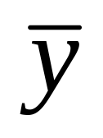
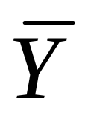
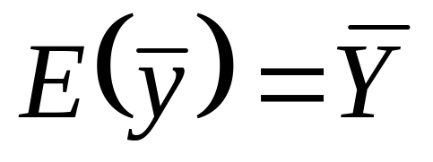
一、对总体均值的估计
以样本均值作为总体均值的估计
性质1：对于简单随机抽样， 是 的无偏估计。

Slide 16






例设总体为{0，1，3，5，6}，计算总体均值 =3、总体方差 =5.2和 =6.5；给出全部 的样本，并验证 及 。
样本编号
单元1
单元2
样本均值
-
样本方差
1
0
1
0.5
-2.5
0.5
2
0
3
1.5
-1.5
4.5
3
0
5
2.5
-0.5
12.5
4
0
6
3
0
18
5
1
3
2
-1
2
6
1
5
3
0
8
7
1
6
3.5
0.5
12.5
8
3
5
4
1
2
9
3
6
4.5
1.5
4.5
10
平均
5
6
5.5
2.5
0.5
3
0
6.5
方差1.95

Slide 17
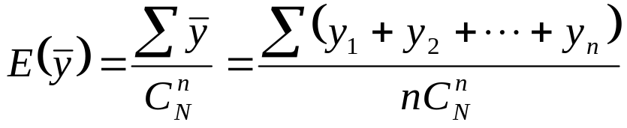
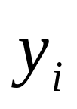
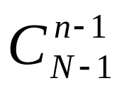
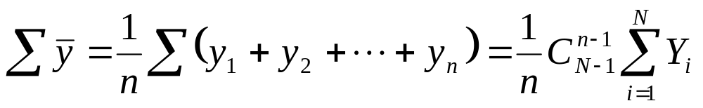
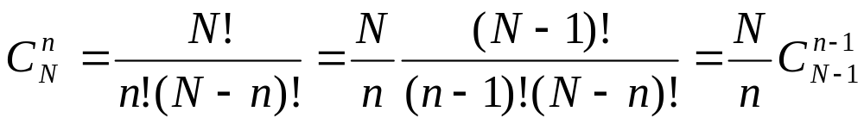
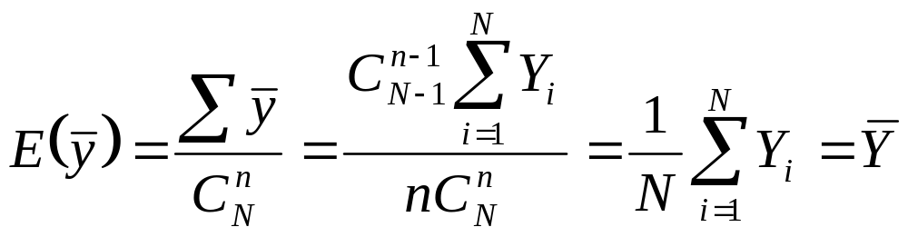
证明 性质1
对于固定的有限总体，估计量的期望是对所有可能样本求平均得到的，因此
总体中每个特定的单元 在不同的样本中出现的次数。

Slide 18
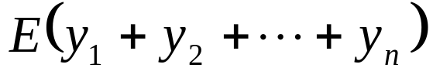
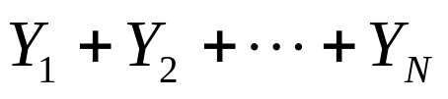
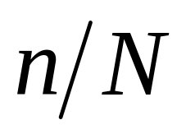
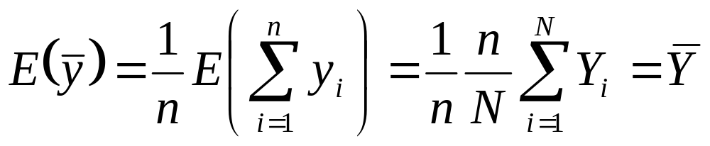
证明 性质1（对称性论证法）
由于每个单元出现在总体所有可能样本中的次数相同，因此
一定是 的倍数，且这个倍数就是 ，

Slide 19
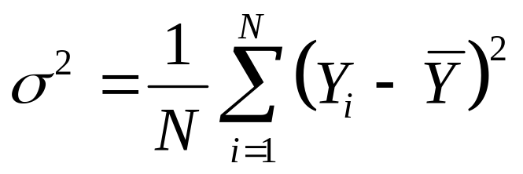
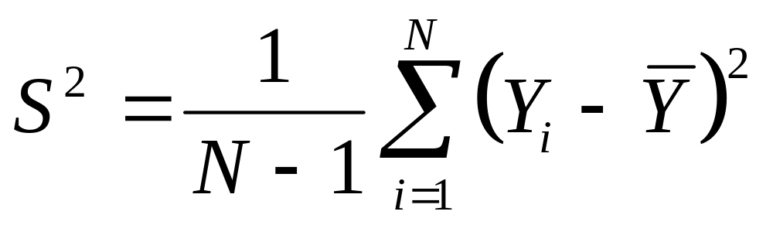
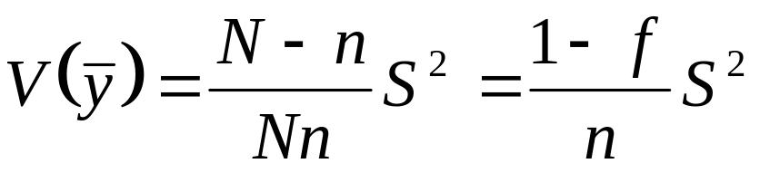
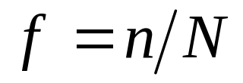
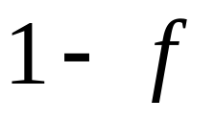
性质2：
对于有限总体的方差定义 ：
性质2：对于简单随机抽样， 的方差
式中： 为抽样比，
为有限总体校正系数。

Slide 20
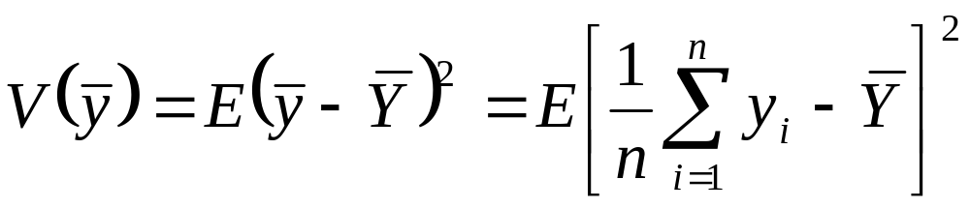
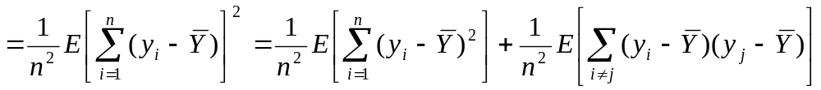
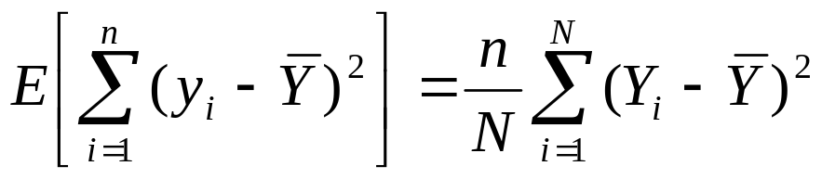
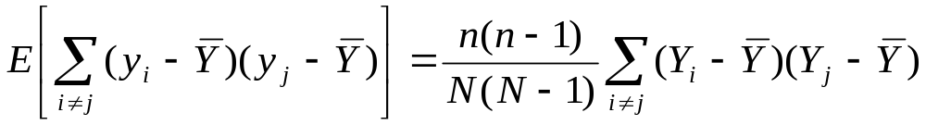
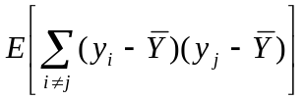



证明性质2（对称论证法）：
中的求和是对 项的，
中的求和是对 项的

Slide 21
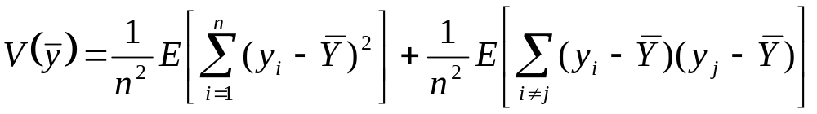
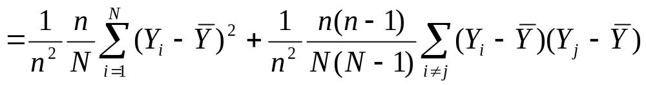
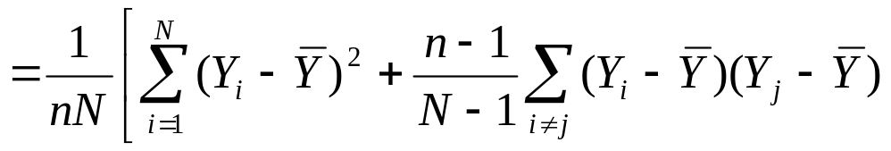
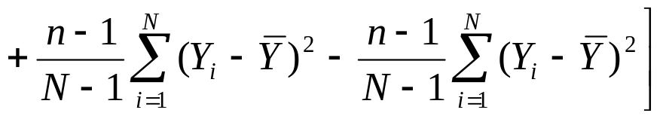
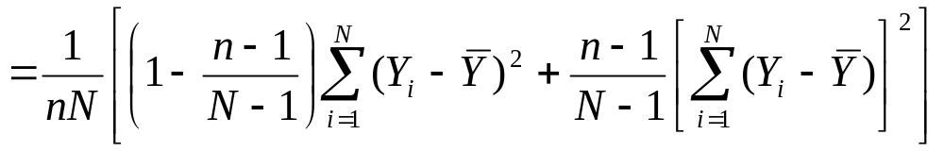
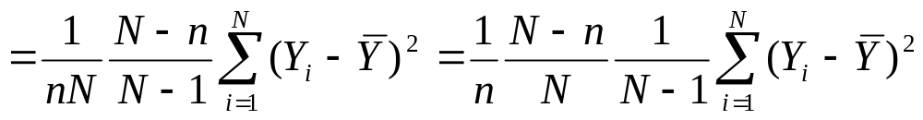
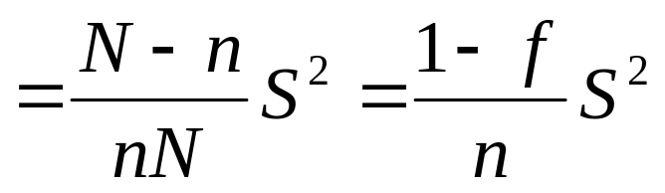

Slide 22
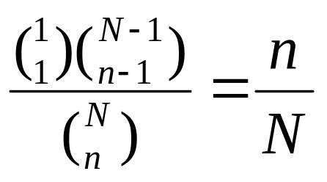




利用无限总体理论
每个特定单位被选入样本的概率：
=P（i）=
故其定义为：
* 不放回抽样
* 每个样本被抽中的概率为
* 每个单位被选入样本的概率

Slide 23







Mean
=
随机变量

Slide 24



证明性质2

Slide 25


简单随机抽样下，简单估计量估计精度影响因素：
估计量的方差 是衡量估计量精度的度量。影响估计量方差的因素主要是样本量n，总体大小N和总体方差 。
  通常N很大，当f<0.05时，可将 近似取为1。
  总体方差是我们无法改变的；
  因此，在简单随机抽样的条件下，只有通过加大样本量来提高估计量的精度。

Slide 26





性质3： 的样本无偏估计为：
证明 :

Slide 27





Slide 28



大样本下，抽样调查估计量渐进正态

Slide 29



【例2.3】
我们从某个=100的总体中抽出一个大小为=10的简单随机样本，要估计总体平均水平并给出置信度为95%的区间估计。
序号
1
2
3
4
5
6
7
8
9
10
4
5
2
0
4
6
6
15
0
8

Slide 30





由置信度95%对应的 ，因此，可以以95%的把握说总体平均水平大约在
之间，即2.4295和7.5705之间。

Slide 31


有放回简单随机抽样

Slide 32





二、对总体总量的估计

Slide 33





【例2.4】续例2.3。估计总体总量，并给出在置信度95%的条件下，估计的极限相对误差。
在置信度95%下， 的极限相对误差为：

Slide 34


三、对总体比例的估计
某一类特征的单元占总体单元数中的比例P.
将总体单元按是否具有这种特征划分为两类，设总体中有个单元具有A这个特征，如果对每个单元都定义指标值

Slide 35

总体方差：

Slide 36




估计量
性质5：对于简单随机抽样， 是 P 的无偏估计。 的方差为：

Slide 37



证明

Slide 38
【例2.5】
某超市新开张一段时间之后，为改进销售服务环境，欲调查附近几个小区居民到该超市购物的满意度，该超市与附近几个小区的居委会取得联系，在总体中按简单随机抽样抽取了一个大小为=200人的样本，调查发现对该超市购物环境表示满意或基本满意的居民有130位，要估计对该超市购物环境持肯定态度居民的比例，并在置信度95%下，给出估计的近似置信区间、极限绝对误差。假定这时的抽样比可以忽略。

Slide 39




95%近似置信区间为〔 58.37%，71.63% 〕

Slide 40

2.3 样本量的确定
费用
总费用 固定费用 可变费用
设计费
分析费
办公费
管理费
场租费
等
访问员费
交通费
礼品费
电话费
等

Slide 41
STEPS
所需要的精度
找出样本量与精度之间的关系
估计所需的数值，求解 n
如超出预算，调整精度值重新计算

Slide 42




精度margin of error
对精度的要求通常以允许最大绝对误差（绝对误差限）或允许最大相对误差（ 相对误差限）来表示。

Slide 43


样本量足够大时，可用正态分布近似
变异系数

Slide 44





Sample Size
n₀为重复抽样条件下的样本量
当N很大时， 0， n n₀，wr与wor几乎没有区别。

Slide 45




总体参数为P的情形

Slide 46



f<0.05

Slide 47
总体方差的估计
根据预调查数据或以前文献资料
根据数据的分布粗略估算S,例如全距/4，全距/ 6
对于比例估计，如果P在0.5附近（０．２－０．８），可根据PQ在P=0.5时达到极大值来对样本量进行计算 .

Slide 48

如果时间允许，且总体在时间上变化不快，调查可以分为两步，首先确定一个可以承受的样本量，调查后对估计精度进行计算，如果精度达到要求，则不再进行下一步，否则，计算为达到精度要求所需的样本量，再调查补充样本
通过定性分析 ,最好是对总体变异系数进行分析并估计，因为变异系数通常变化不大.

Slide 49
样本量设计中的误区
1. 估计精度越高越好吗？
简单随机抽样估计比例P的样本量与误差（当P=0.5时）
样本量 误差d
50 0.14
100 0.10
500 0.045
1000 0.032
10000 0.0098
对精度要求的判断十分重要。为得到最小误差而选择最
大样本量不是好的选择。

Slide 50
2. 样本量与总体规模N有关吗？按照总体比例确定样本量合适吗？
例：简单随机抽样估计P，置信度95%，允许误差5%，在P=0.5条件下
总体规模（N） 所需样本量（n）
50 44
100 80
500 222
1000 286
5000 370
10000 385
100000 398
1000000 400
10000000 400

Slide 51
抽样调查中的样本量
由此可知，在精度要求相同条件下，在北
京市进行一项调查和在全国进行一项调查，样
本量的差别并不大。
总体规模越大，进行抽样调查的效率越高。
若分类、分区、分层分别进行估计，如何处理？
对于多项目，如何处理？

Slide 52
其他影响因素
1. 所研究问题目标量的个数
2. 调查表的回收率
例如回收率估计为80%，则应接触的样本量为计算出所需样本量的1.25倍；
3.非抽样误差
4.资源限制
5.有效样本
etc

Slide 53


2.4 设计效果(Design effect, Deff)
定义：简单随机抽样的样本估计量的方差与复杂抽样的样本估
计 量的方差的比率。
Deff
Var（ ）为复杂样本估计量的方差。

Slide 54

设计效应
某个抽样设计在同样样本量条件下估计量的方差。
基什（L. Kish）提出
比较不同抽样方法的效率.
不放回简单随机抽样简单估计量的方差

Slide 55
Deff的作用：
（1）评价抽样设计的一个依据,
如果deff<1，
则抽样设计比简单随机抽样的效率高；
如果deff>1，
则抽样设计比简单随机抽样的效率低。
（2）计算样本量
如多阶段抽样的 Deff大约在2~2.5之间。
n= n’(deff)
n’为简单随机抽样所需样本量。

Slide 56


放回简单随机抽样的deff为：
常用于复杂抽样样本量的确定；在一定精度条件下，简单随机抽样所需的样本量比较容易得到，复杂抽样的样本量为，

Slide 57



2.5 稀有事件的抽样问题
如果估计的是非常稀有事件的比例，这时总体比例很小，用极限相对误差比极限绝对误差更好些。
对于稀有事件，所需的样本量会很大，例如：

Slide 58
针对稀有事件并无法给出确切范围，
  对总体比例事先不同的假定，所导致的样本量差异非常大。
霍丹（Haldane）提出的逆抽样方法:
即事先确定一个整数m（m>1），进行逐个抽样，直到抽到m个所考虑特征的单元为止.

Slide 59




设n是实际的样本量，则P的一个无偏估计为
当 n比较大， 时
很接近于1

Slide 60



规定了 或r、 t后，就可以确定m。如规定 =20%，则m=27。
可以证明，这时所需样本量n的均值为

